Slide 1
Astım

Slide 2
Astım tüm yaş gruplarını etkileyen en yaygın kronik hastalıklardan biridir.
Prevalansı dünya genelinde artmaktadır.
2025 yılında yaklaşık 400 milyon astımlı olması beklenmektedir.
http://www.ginasthma.org

Slide 3
Astım - epidemiyoloji
%>10.1
%7.6 – 10.0
%5.1 – 7.5
%2.5 – 5.0
% 0 – 2.5 Bilgi yok
Astımın görülme sıklığı ülkelere göre %1-18 arasında değişir.
Dtsch Arztebl Int 2014;111:847-55.
Eur Respir J. 2009;33(4):724-33.

Slide 4
Astımda Türkiye verileri
2009 yılında yapılan astım prevalans çalışması ile erişkinlerde astım prevalansının %6.2-11.2 oranında olduğu saptanmıştır. *
Doktor tarafından tanı konmuş yaşa ve cinsiyete standardize astım sıklığı %4.5’dir (erkeklerde %2.8, kadınlarda %6.2) ¥
* Eur Respir J. 2009; PARFAIT study
¥ T.C. Sağlık Bakanlığı Türkiye Halk Sağlığı Kurumu Türkiye Kronik Hastalıklar ve Risk Faktörleri Sıklığı Çalışması

Slide 5
Astım Tanımı
Astım:
Kronik hava yolu inflamasyonu ile karakterize heterojen bir hastalık
Değişken ekspiratuvar hava yolu kısıtlanması ile birlikte zaman içinde şiddeti değişkenlik gösteren wheeze, nefes darlığı, göğüste sıkışıklık ve öksürük gibi solunumsal yakınmalar
Viral enfeksiyonlar, allerjenler, tütün dumanı, egzersiz ve stresle başlayan veya kötüleştirebilen semptomlar

Slide 6
Astım tanımı
Tedaviye başlandıktan sonra tanının doğrulanması zordur. Kesin tanı için kanıtların kontrol edici tedavinin öncesinde toplanması uygundur.
Astım havayolu inflamasyonu ve havayolu aşırı duyarlılığı ile karakterizedir. Ancak bunlar astım tanısı için yeterli ya da gerekli değildir.
Karakteristik semptom paterni gösteren öykü +
bronkodilatör reverzibilite testi /diğer testler

Slide 7
Astım tanısında semptomlar
Astımla uyumlu;
Birden fazla semptomun birlikteliği (wheeze, nefes darlığı, göğüste sıkışıklık ve öksürük)
Semptomların geceleri veya sabaha karşı kötüleşmesi
Semptomların varlığının ve şiddetinin zaman içinde değişmesi
Semptomlar viral enfeksiyonlar, egzersiz, allerjen maruziyeti, hava değişiklikleri, gülme krizi, duman gibi iritanlar, güçlü kokular ile tetiklenir
Astımla uyumsuz;
İzole öksürük; başka bir solunumsal yakınma olmaksızın
Kronik balgam çıkarma
Sersemlik, başdönmesi ve vücutta karıncalanma ile ilişkili olan nefes darlığı
Göğüs ağrısı
Egzersizle tetiklenen nefes darlığı ve stridor

Slide 8
En çok bilinen fentipler
Alerjik astım
Genellikle çocuklukta başlar
Egzema, alerjik rinit, ilaç/gıda allerjisi gibi alerjik
Hastalıklara ait özgeçmiş ve/veya aile hikayesi
İndükte balgamda eozinofili
Genellikle İKS tedavisine iyi yanıt verir.
Non-alerjik astım
Alerji ile ilişki göstermez ve erişkinlerde
Balgamda nötrofili, eozinofili veya paucigranülosit
İKS yanıtı daha zayıftır
Geç-başlangıçlı astım
Sabit hava akımı kısıtlanması olan astım
Obezite ile birlikte olan astım

Slide 9
Astım tanısında değişken hava akımı kısıtlılığı
Hava akımı kısıtlılığının varlığını doğrula
FEV₁/FVC’nin düşük olduğunu göster (en azından bir kez, FEV₁ düşükken)
FEV₁/FVC oranı normalde erişkinlerde >0.75 – 0.80, çocuklarda >0.90’dır.
Akciğer fonksiyonlarındaki değişkenliğin normalden fazla olduğunu göster
Değişkenliğin miktarı arttıkça veya değişkenlik pek çok sefer saptanmışsa astım tanısı o kadar yüksek olasılıklıdır.
Aşırı bronkodilator reverzibilite
PEF takibinde aşırı gün içi değişkenlik (güniçi en yüksek değer- güniçi en düşük değerx100/ güniçi en yüksek ve en düşük değerin ortalaması%, 1-2haftalık takibin aritmetik ortalaması)
4 haftalık kontrol edici tedavi ile FEV₁ ya da PEF’de belirgin artış
Eğer başlangıçta yapılan testler negatifse;
Hasta semptomatik olduğu dönemde ya da bronkodilatör tedaviye ara verildiğinde testleri yeniden yap
Ek testlere başvur

Slide 10
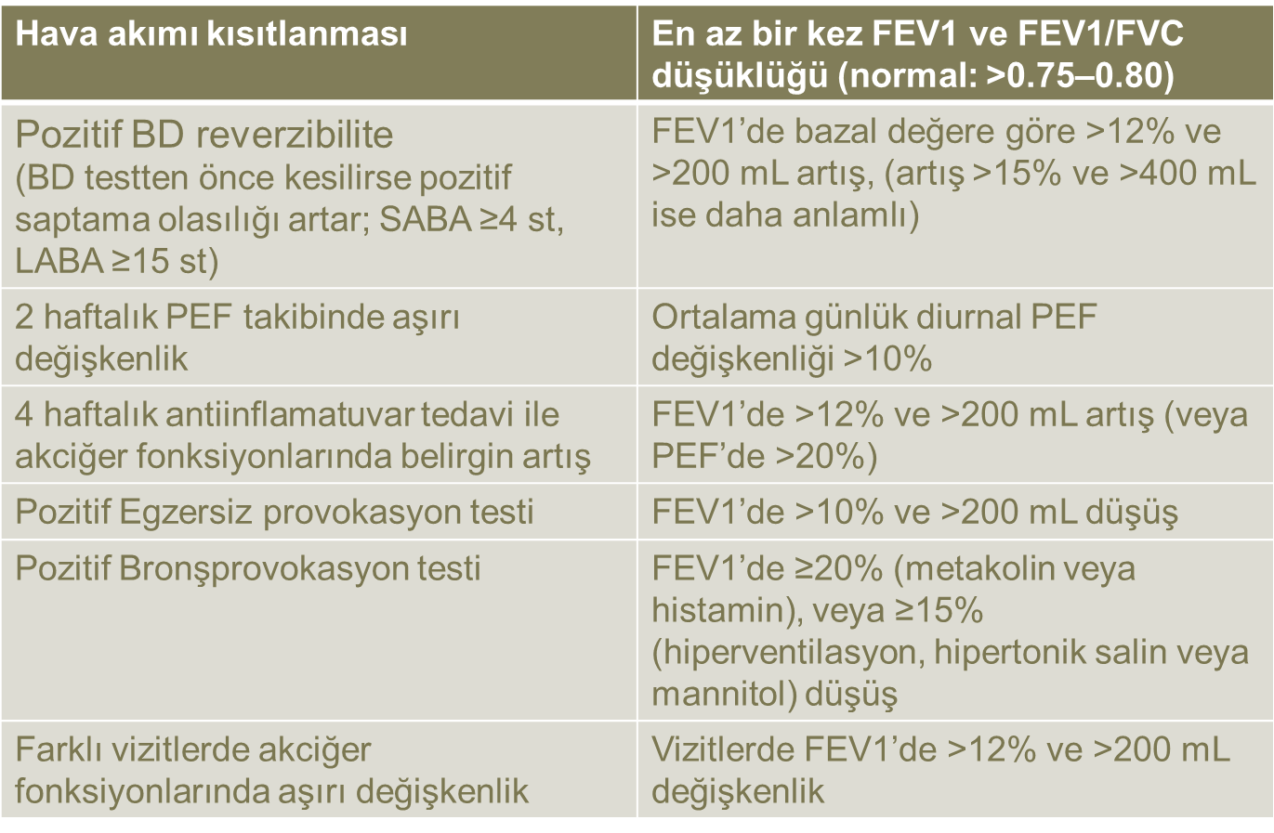
Değişken ekspiratuvar hava akımı kısıtlanmasının gösterilmesi

Slide 11
Astımda tipik spirometrik traseler
Akım
Normal
FEV₁
Astım (Bronkodilatör sonrası)
Normal
Astım (Bronkodilatör öncesi)
Astım (BD sonrası)
Astım (BD öncesi)
Hacim
1
2
3
4
5
Zaman (saniye)

Slide 12
Çevresel etmenler
(Allerjen, sigara,
kirli hava,…)
Bronşlarda
aşırı
duyarlılık
Astım geni
İnflamasyon
Çevresel etmenler
(Allerjen, hava kirliliği,
sigara,...)
İnflamatuvar hürelerden salınanMediatörler
Histamin
Lökotrienler(LTC4, LTD4, LTE4)
Prostoglandinler (PGD2)
PAF, bradikinin,…
Bronşlarda daralma
Şikayet

Slide 13
Özgeçmiş ve Aile hikayesi
Semptomların çocuklukta başlaması, egzema, allerjik rinit öyküsü veya ailede astım veya allerji bulunması astım olma ihtimalini artırır.
Bu bulgular astıma özgün değildir ve her astım fenotipinde bulunmaz.
Allerjik rinit veya atopik dermatiti olan hastalar solunumsal semptomlar açısından sorgulanmalıdır.

Slide 14
Astım tanısında Fizik muayene
Çoğunlukla normal
En sık bulgu oskültasyonda wheeze (özellikle zorlu ekspirasyonda)
Wheezing farklı durumlarda da duyulabilir;
Solunum yolu enfeksiyonları
KOAH
Üst hava yolu disfonksiyonu
Endobronşiyal obstrüksiyon
Yabancı cisim aspirayonu
Wheezing ağır astım ataklarında duyulmayabilir (sessiz akciğer)

Slide 15
Meslek Astımı ve İşyeri ile tetiklenen Astım
Astım işyerindeki allerjenler veya duyarlaştırıcı ajanlar ile veya bazen de tek seferlik masif maruziyet ile tetiklenebilir veya şiddetlenebilir.
Mesleksel rinit astımdan 1 yıl kadar önce başlayabilir.
Yeni tanı erişkin astımların %5–20’si mesleksel maruziyet ile ilişkilidir.
Meslek öyküsü, maruziyetler ve hobiler detaylı sorgulanmalıdır.
İşyerinden uzakta iken (hafta sonu, izin dönemleri) semptomlarda düzelme temel tarama sorusudur.

Slide 16
ASTIM TAKİBİ
Astımlı hastaların takibinde neler değerlendirilmelidir?
Astım kontrolü
Semptom kontrolü
Gelecekte kötü sonuçlar oluşacağına dair riskler
Tedaviye ilişkin konular
İnhaler teknik ve tedavi uyumu
Komorbiditeler
Akciğer fonksiyonları (özellikle FEV1%;beklenenin), geleceğe dair risklerin değerlendirilmesinde önemlidir.

Slide 17
1. Astım kontrolünü değerlendir = Semptom kontrolü ve geleceğe dair risk faktörlerinin değerlendirilmesi
• Son 4 haftadaki semptom kontrolünü değerlendir
•Alevlenme, sabit hava akımı kısıtlılığı ve yan etkiler için riskleri değerlendir
• Tedavi başlangıcında, tedavinin 3. ve 6. aylarında FEV1 ölçümü yaparak hastanın en iyi değerini belirle ve sonra periyodik olarak değerleri takip et.
2. Tedaviye ilişkin değerlendirme yap
• Hastanın mevcut tedavi basamağını not et.
• İnhaler tekniğini izleyerek değerlendir, tedavi uyumu ve yan etkileri sorgula.
•Yazılı astım eylem planı olup olmadığını kontrol et.
• Hastanın astıma dair ve aldığı tedavilere dair yaklaşımını değerlendir.
3. Komorbiditeleri değerlendir
• Rinit, rinosinüzit, GÖR, obezite, OSA, depresyon, anksiyete sorgula. Komorbiditeler semptomlarda artışa ve düşük yaşam kalitesine yol açabilir ve astım kontrolünü bozabilir.

Slide 18
Semptom kontrolünde GINA değerlendirmesi
A. Semptom kontrolü
Son 4 haftada hangisi/hangilerini yaşadınız? | İyi-kontrol | Kısmi-kontrol | Kontrolsüz
Haftada ikiden fazla gündüz semptomu? E❑ H❑ | Hiçbiri yok | 1-2 tanesi mevcut | 3-4 tanesi mevcut
Astıma bağlı gece uyanmaları? E❑ H❑
Semptomlar için haftada ikiden fazla kurtarıcı ihtiyac? E❑ H❑
Astıma bağlı aktivitelerde kısıtlanma? E❑ H❑

Slide 19
Kötü astım sonuçları açısından risk faktörlerinin değerlendirilmesi
Alevlenmeler için risk faktörleri :
Astım nedeniyle entübasyon öyküsü Son 1 yılda ≥1 alevlenme Kontrolsüz astım semptomları varlığı Sık kurtarıcı tedavi ihtiyacı (ayda 1 kutudan fazla) Düşük FEV₁ (<60% beklenenin) Yetersiz İKS kullanımı: tedavide eksiklik, kötü inhaler teknik ve /veya kötü uyum Psikolojik, sosyoekonomik problemler Maruziyetler: Sigara içiciliği, allerjenler Komorbiditeler: Obezite, rinosinüzit, besin allerjisi Gebelik Balgam ya da kan eozinofilisi
Sabit hava akımı kısıtlılığı için risk faktörleri:
İKS tedavisi kullanmamak Maruziyetler: sigara içme, kimyasallar, mesleki maruziyetler Başlangıçtan itibaren düşük FEv1, kronik mukus hipersekresyonu, balgam/ kan eozinofilisi
Tedaviye bağlı yan etkiler için risk faktörleri:
Sık oral steroid kullanımı, yüksek doz/güçlü İKS, P450 inhibitörleri

Slide 20
Astım ağırlık kategorileri
Hafif astım: Basamak 1 veya 2 ile iyi kontrol (SABA ihtiyaç halinde veya düşük doz İKS)
Orta astım: Basamak 3 ile iyi kontrol (düşük doz İKS/LABA)
Ağır astım: Basamak 4/5 tedavisine ihtiyaç duyulan (orta veya yüksek doz İKS/LABA ± add-on), veya bu tedavilere karşın kontrolsüz hastalık.

Slide 21
Astım Tedavisi
Semptom kontrolü
Semptomların kontrolünü sağlamak ve devam ettirmek
Egzersiz dahil tüm aktiviteleri yapmasını sağlamak
SEMPTOM KONTROLÜNÜ SAĞLAMAYA VE RİSKLERİ AZALTMAYA YÖNELİK TEDAVİ
H
E
D
E
F
Riskleri azaltma
Astım ataklarını engellemek
Fiks hava yolu obstrüksiyonunu engellemek
Astım ilaçlarının yan etkilerinden kaçınmak

Slide 22
Astımda ilaç tedavisi
Kontrol ediciler
(idame tedavi)
Semptom gidericiler
(kurtarıcı)
DÜZENLİ
GEREĞİNDE

Slide 23
Basmak 1 – lüzumu halinde inhale kısa etkili beta₂-agonist (SABA)
Tercih edilen tedavi: lüzumu halinde inhale kısa etkili beta2-agonist (SABA)
SABA’lar semptomları geriletmede oldukça efektiftirler
Semptomları ayda ikiden az ve alevlenme için risk faktörü taşımayan astımlı hastalarda önerilmelidir
Diğer seçenek
Alevlenme riski olanlarda düşük doz inhale kortikosteroid

Slide 24
Basamak 2 – düşük doz kontrol edici+ lüzum halinde SABA
Önerilen seçenek : düşük doz İKS ve lüzum halinde SABA
Düşük doz İKS semptomları, alevlenmeleri azaltır ve astım ilişkili hastane yatışı ve ölümleri azaltır
Diğer seçenekler
LTRA ve lüzumu halinde SABA
Daha az efektif bir tedavidir
Özellikle astımı ve allerjik riniti olan ve İKS kullanmak istemeyen hastalarda seçenek olabilir
İKS/LABA ve lüzumu halinde SABA
Tek başına İKS’ye göre semptomları daha çok azaltır ve pulmoner fonksiyonları daha çok iyileştirir
Ama daha pahalı ve alevlenmeler üzerine ek katkısı yok
Saf mevsimsel allerjik astım için
Semptomlar başlayınca İKS başla ve polen sezonu bitiminden 4 hafta sonra kes

Slide 25
Basamak 3 – bir ya da 2 kontrol edici + lüzumu halinde kurtarıcı
Tercih edilen seçenekler düşük doz İKS/LABA ve lüzumu halinde SABA ya da düşük doz İKS/formoterol kurtarıcı idame tedavi*
İKS’ye LABA eklenmesi semptom ve alevlenmeleri azaltır, FEV₁ ’i artırır.
Alevlenme riski taşıyanlarda kurtarıcı idame tedavisi (KİT) alevlenmeleri belirgin olarak azaltır ve bunu yaparken de daha düşük İKS dozlarıyla yapar
Diğer seçenekler
İKS dozunu artır ya da LTRA ekle ya da teofilin ekle (İKS/LABA’ dan daha az efektiftir)
*Düşük doz beclometasone/formoterol ve düşük doz budesonide/formoterol için geçerlidir.

Slide 26
Basamak 4 – iki ya da daha fazla kontrol edici + lüzumu halinde kurtarıcı
Önerilen tedavi: Düşük doz İKS/formoterol ile kurtarıcı idame tedavi ya da orta doz İKS/LABA ve lüzumu halinde SABA
Diğer seçenekler
Tiotropium atak öyküsü olan, ≥12 yaş hastalarda add-on tedavi olarak verilebilir
Yüksek doz IKS/LABA; hafif bir yarar artışı olur ancak yan etki riskini artırır
Ek tedavi olarak LTRA ya da teofilin

Slide 27
Basamak 5 –
Ek tedavi olarak tiotropium; alevlenme öyküsü olan ve ≥12 yaş
Ek tedavi olarak omalizumab (anti-IgE); ağır allerjik astım da
Ek tedavi olarak mepolizumab / reslizumab (anti-IL5); ağır eozinofilik astım (≥12 yaş)
Diğer ek tedavi seçenekleri:
Balgam-rehberli tedavi: Alevlenmeleri ve/veya steroid dozlarını azaltır ancak her merkezde erişilebilirliği sınırlıdır
Ek tedavi düşük doz oral kortikosteroid (≤7.5mg/gün prednison eşdeğeri): Bazı hastalarda işe yarayabilir ancak ciddi yan etkileri vardır. Osteoporoz için değerlendir

Slide 28
Astım alevlenmesi
Astımlı bir hastanın olağan durumundan farklı olarak, semptomlarında ve akciğer fonksiyonlarında akut ya da subakut kötüleşme olarak tanımlanır.
Astımın ilk prezentasyonu ve tanı alması da bir alevlenme ile olabilir.
Astımlı her hasta alevlenme tehlikesi ile karşı karşıyadır.
Hafif-orta dereceli alevlenme
Ciddi alevlenme
SABA: 1 saat boyunca 4–10 puf ÖDİ+spacer ile; her 20 dakikada ÖDİ + spacer ile tekrarlanır,
Prednizolon: erişkinde 1 mg/kg, max. 50 mg, çocukta 1–2 mg/kg, max. 40 mg
Kontrollü oksijen (mevcutsa): hedef SpO2: %93–95 (çocukta: 94-98%)
Hasta acil servise sevkedilmeli, bekleme esnasında inhale SABA ve ipratropium bromid, O2, sistemik kortikosteroid verilmelidir.

Slide 29
Hayatı tehdit eden alevlenme
Hastada bilinç bulanıklığı veya sessiz akciğer varlığı hayatı tehdit eden bir alevlenme olduğunu gösterir.
Hasta acil servise sevk edilmelidir.
Bekleme esnasında inhale SABA ve ipratropium bromid, O₂, sistemik kortikosteroid verilmelidir.
Acil serviste astım alevlenmesi tedavisi
İlk değerlendirme: A; airway, B; breathing; C: circulation.
Bilinç bulanıklığı, sessiz akciğer varlığında hasta YBÜ’ne danışılmalı ve entübasyon hazırlığı yapılmalıdır.
Bu durumlar yok ise alevlenmenin derecesi belirlenmeli ve buna göre tedavi yapılmalıdır.

Slide 30
Hafif-orta dereceli alevlenmelerin tedavisi
Ağır dereceli alevlenmelerin tedavisi
SABA
Ipratropium bromid düşünülebilir
Kontrollü oksijen; hedef SpO2: %93–95 (çocuklar için %94-98)
Oral kortikosteroid
SABA
Ipratropium bromid
Kontrollü oksijen; hedef SpO2: %93–95 (çocuklar için %94-98)
Oral veya IV kortikosteroid
IV magnezyum düşünülebilir
Yüksek doz İKS düşünülebilir

Slide 31
Non- Farmakolojik girişimler
Tütün maruziyetinden kaçınmak
Fiziksel aktivite
Mesleki astım için:
Tüm astımlı hastalara ne iş yaptıklarını sor, duyarlılaştırıcıları uzaklaştır
Astımı kötüleştiren ilaçlardan uzak dur
NSAİİ ya da beta-blokerler
Evinizden rutubet ya da küfü uzaklaştırın
Astım semptomlarını ve ilaç kullanımını azaltır
Allerjenden kaçınma
Genel strateji olarak önerilmez

Slide 32
HAZIRLAYAN
TÜSAD-GEAK üyesi
Dr. Kurtuluş Aksu

